Slide 1

Практику реализации модели наставничества в школе №28 имени А.А. Суркова
представляют
молодой специалист- Кушакова Арина Михайловна,
учитель английского языка
наставник- Цапина Светлана Алексеевна,
учитель английского языка
01.11.2023

Slide 2
Персонализированные цель и задачи наставничества в паре
Наставник- Цель- создание условий для успешной адаптации молодого специалиста, Кушаковой Арины Михайловны, в школе № 28.
Задачи
-оказать методическую помощь молодому учителю в его профессиональном становлении,
-продолжать формировать готовность к самообразованию и самосовершенствованию,
-оказать помощь в демонстрации лучших профессиональных качеств.
Молодой специалист-Цель- получение системы практических знаний для дальнейшего использования в своей профессиональной деятельности
Задачи
развивать профессиональные компетентности,
повышать свой профессиональный уровень и способности,
учиться выстраивать конструктивные отношения с наставником, коллегами.

Slide 3
Методологические подходы сопровождения в наставнической паре
Системный подход
цель
задачи
методы сопровождения -наблюдение, анкетирование, диагностика, самодиагностика
формы сопровождения -беседа, собеседование, выстраивание индивидуальной траектории, индивидуальные консультации, посещение и взаимопосещение уроков
средства сопровождения -отбор содержания,
анализ ситуации, информирование

Slide 4
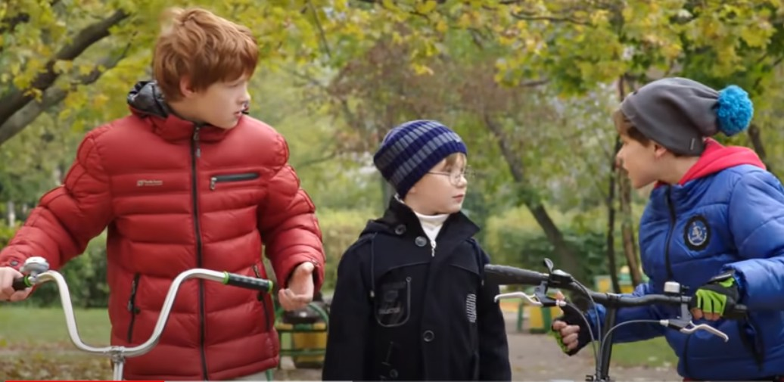
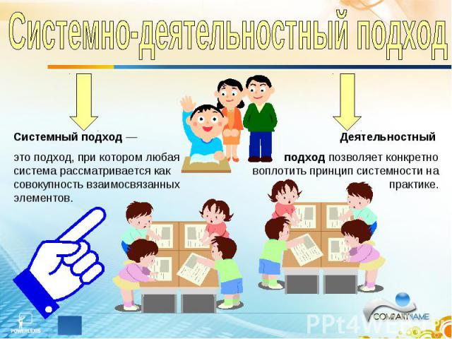
Методологические подходы сопровождения в наставнической паре
Деятельностный подход
Диалогический подход

Slide 5



Методологические подходы сопровождения в наставнической паре
Личностный подход
саморазвитие творческого потенциала
талантливый
индивидуальность
свои особенности

Slide 6

Принципы сопровождения
технология сопровождения
тьюторский характер
пробуждение внутренних резервов молодого специалиста
стремление к самообразованию и самосовершенствованию
прогнозирование индивидуальных точек роста

Slide 7

Организационно-содержательный компонент
знакомство
экскурсия по школе
беседа
наблюдение
собеседование

Slide 8
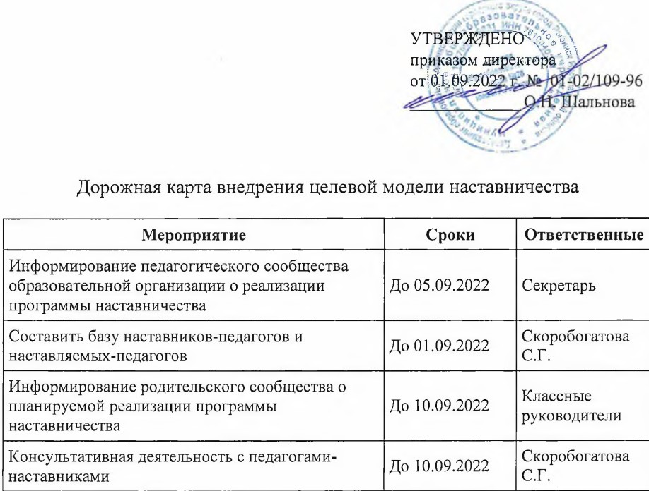
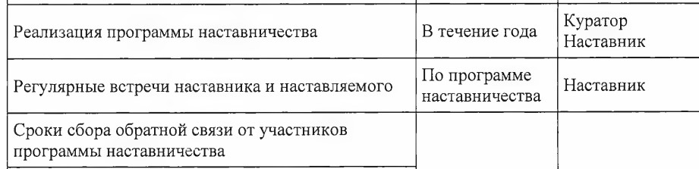
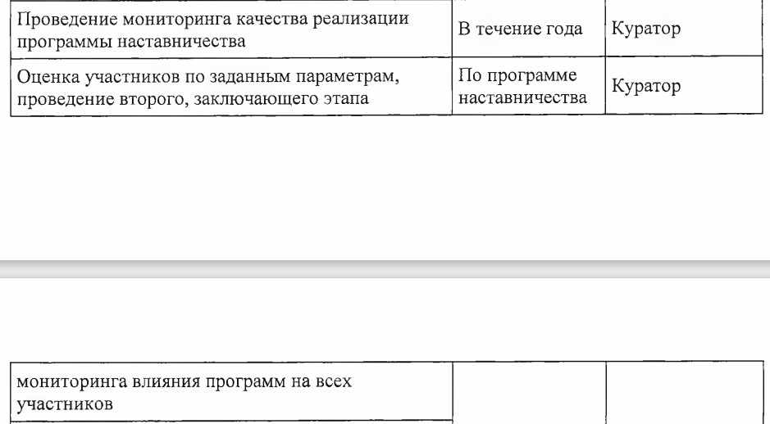
Организационно-содержательный компонент
Куратор наставничества -----Дорожная карта

Slide 9
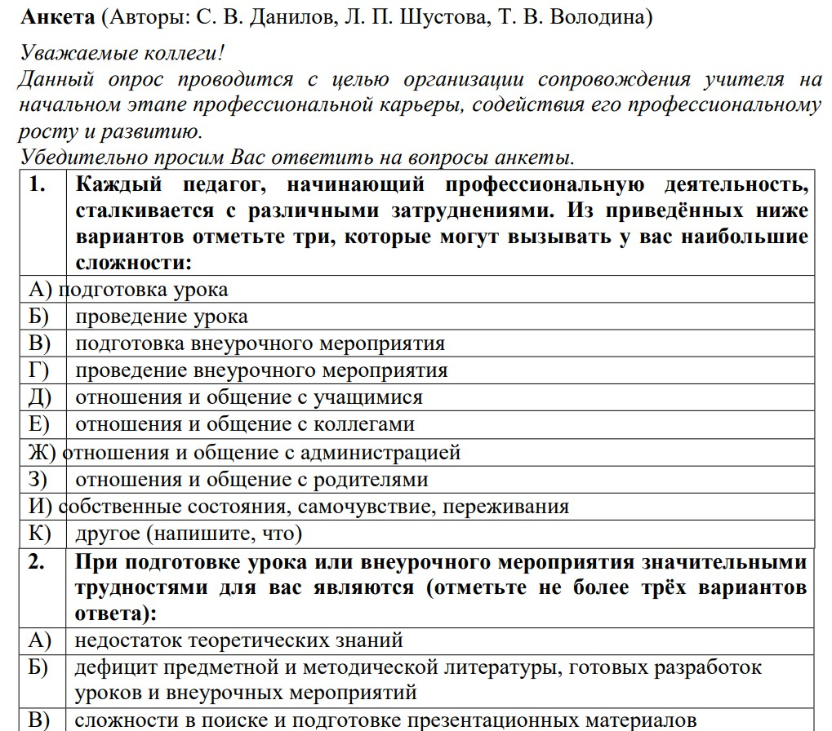
Организационно-содержательный компонент
Анкетирование….степень готовности к педагогической деятельности…трудности по организации учебно-воспитательного процесса, методики преподавания учебных дисциплин

Slide 10
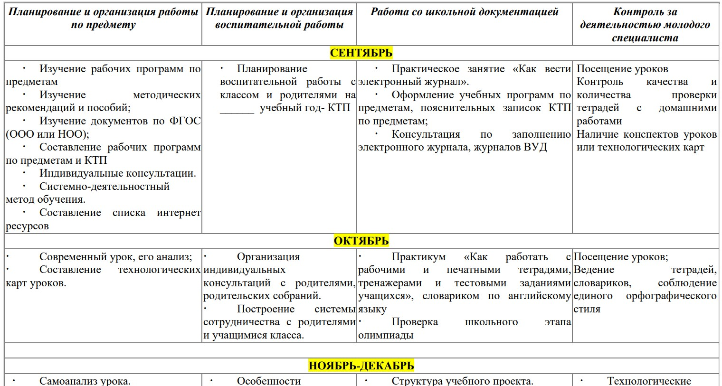
Организационно-содержательный компонент
План работы педагога-наставника с молодым специалистом на учебный год
Планирование и организацию работы по предмету
Планирование и организацию воспитательной работы
Работу со школьной документацией
Контроль за деятельностью молодого специалиста

Slide 11
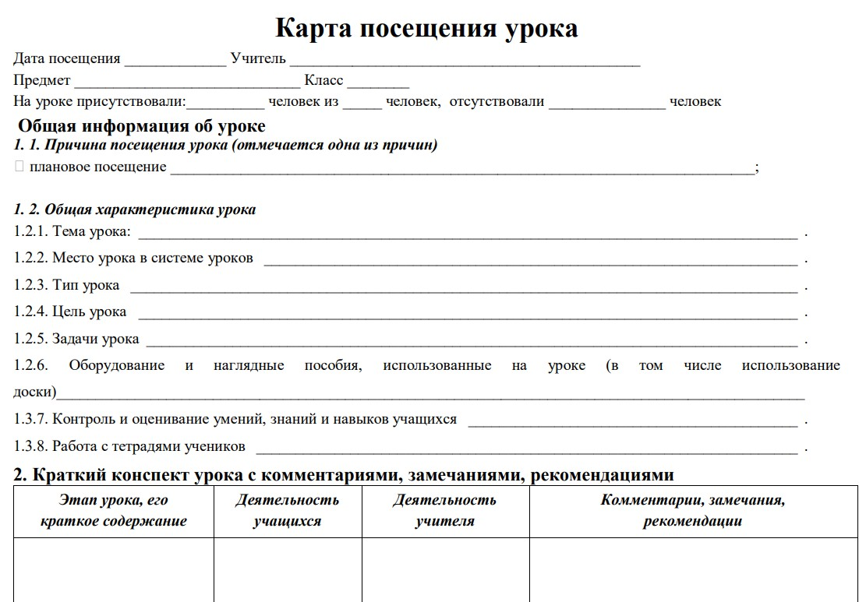
Организационно-содержательный компонент
карта посещения урока

Slide 12
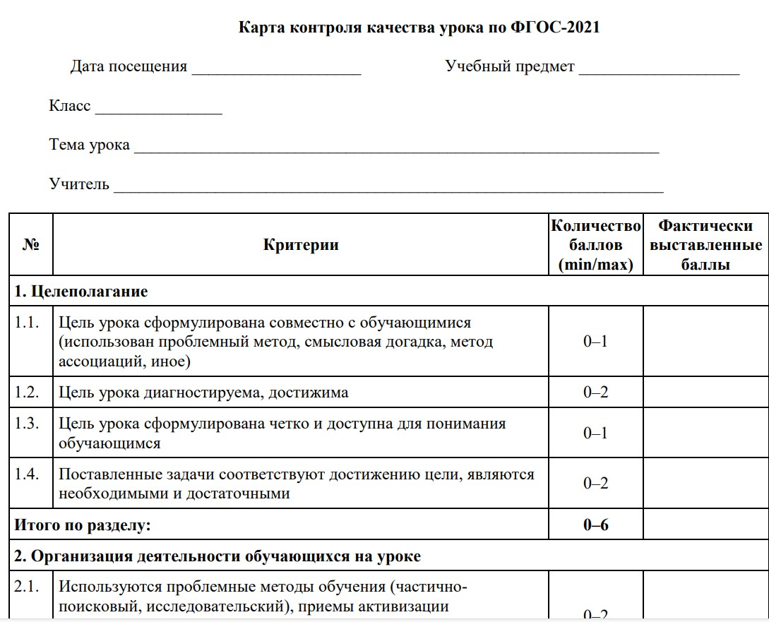
Организационно-содержательный компонент
карта контроля качества урока

Slide 13
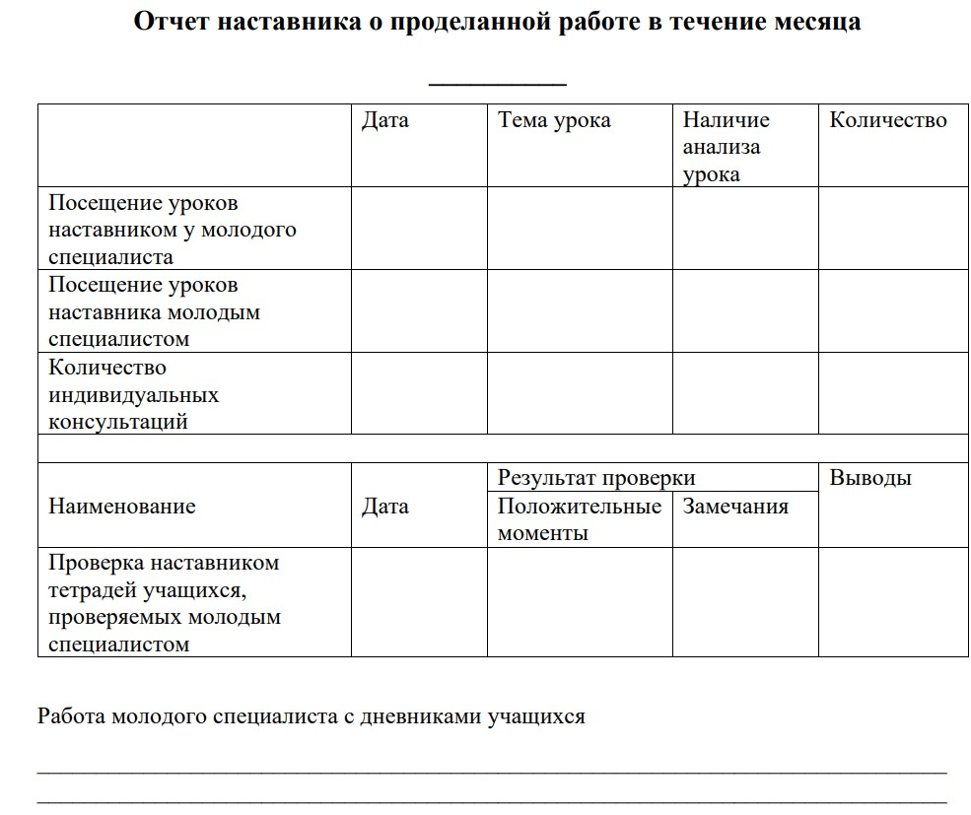
Анализ работы наставнической пары
Отчет наставника о проделанной работе в течение месяца

Slide 14
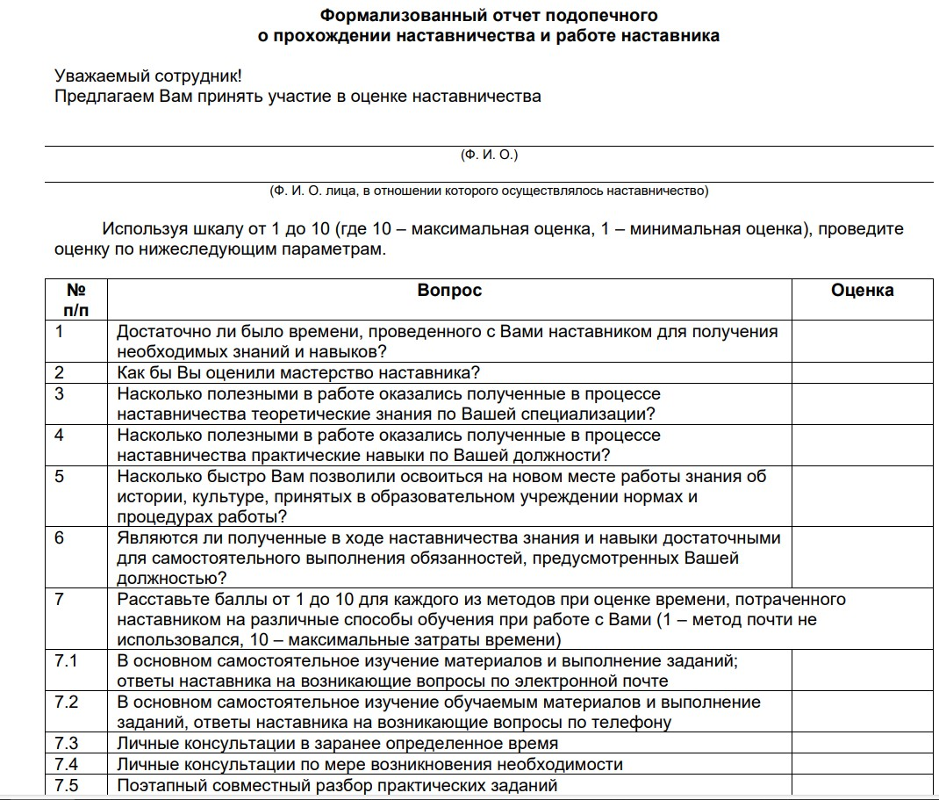
Анализ работы наставнической пары
Формализованный отчет подопечного о прохождении наставничества и работе наставника

Slide 15
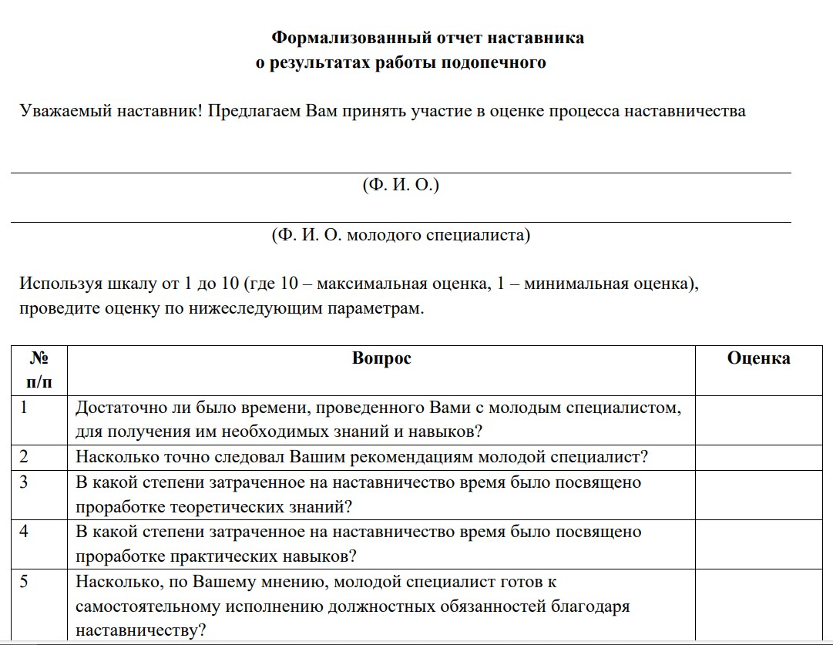
Анализ работы наставнической пары
Формализованный отчет наставника о результатах работы подопечного

Slide 16

Наши результаты
Молодой специалист
решение проблем,
ответы на вопросы без предложений готовых решений,
легкая и успешная адаптация,
желание работать, испытывать потребность в профессиональном росте.
Наставник
успешная адаптация начинающего педагога в учреждении;
активизации практических, индивидуальных, самостоятельных навыков преподавания;
повышение профессиональной компетентности молодого педагога в вопросах педагогики и психологии;
обеспечение непрерывного совершенствования качества преподавания;
совершенствование методов работы по развитию творческой и самостоятельной деятельности обучающихся;
использование в работе начинающих педагогов инновационных педагогических технологий.

